Slide 1


Slide 2

Меня зовут Мустякимова Лилия Нажиповна
Я педагог-психолог МКДОУ Д/С №6 «Белоснежка» р.п. Карсун

Slide 3


Slide 4
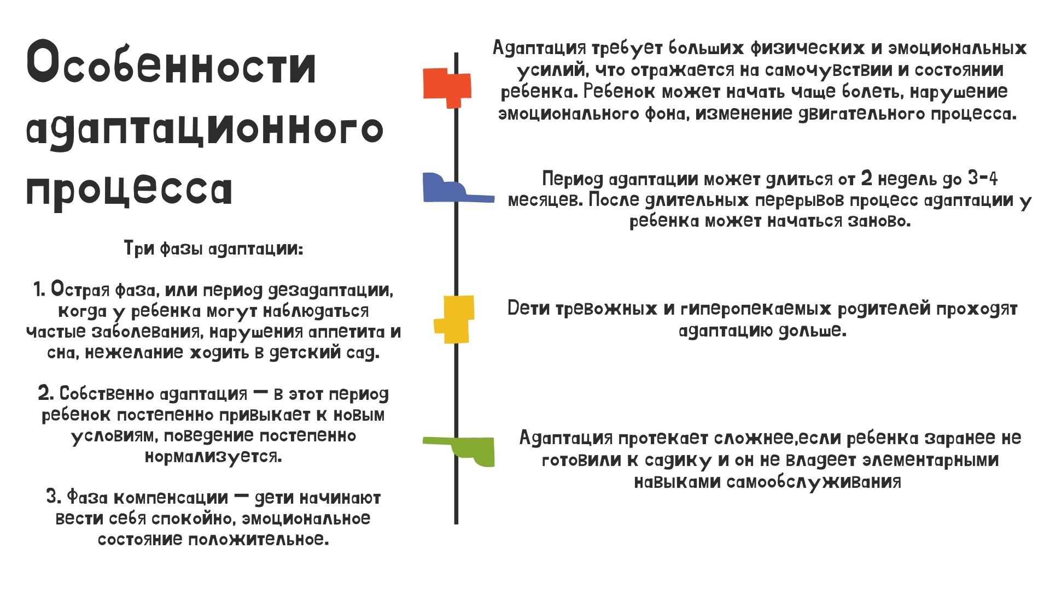

Slide 5
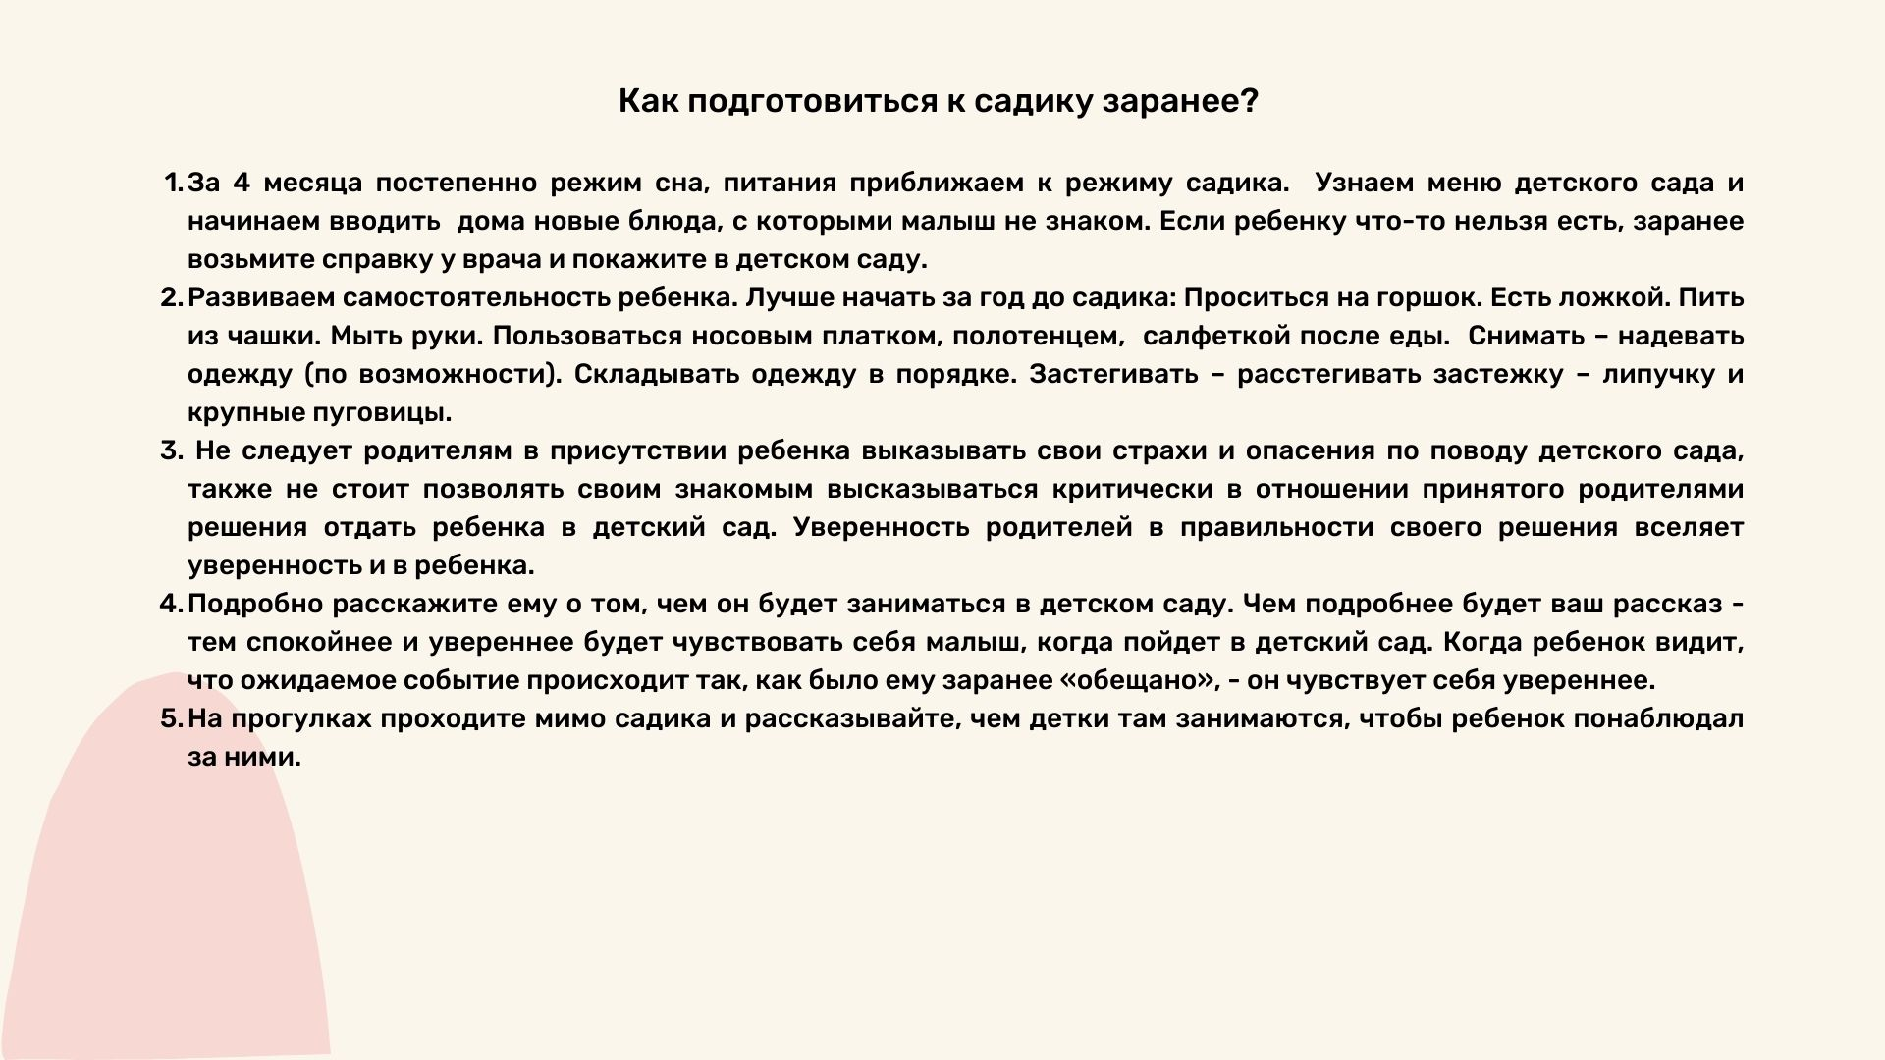

Slide 6
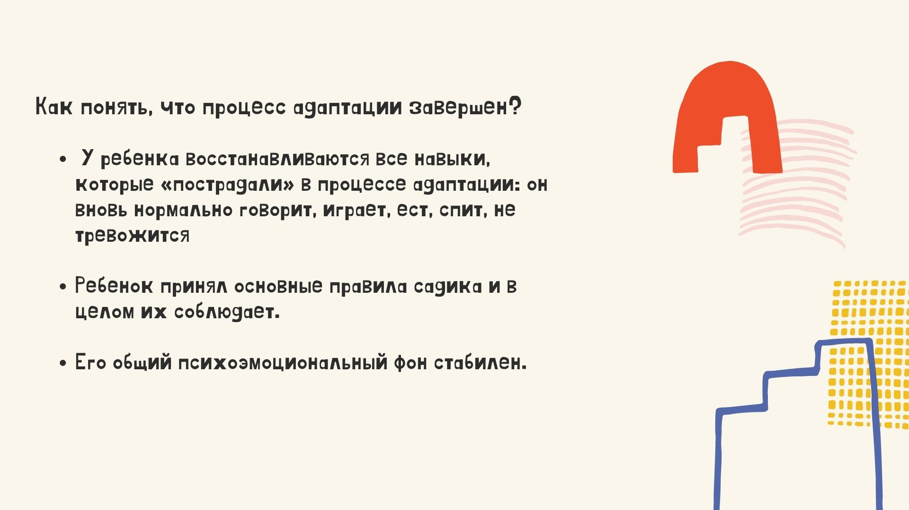

Slide 7
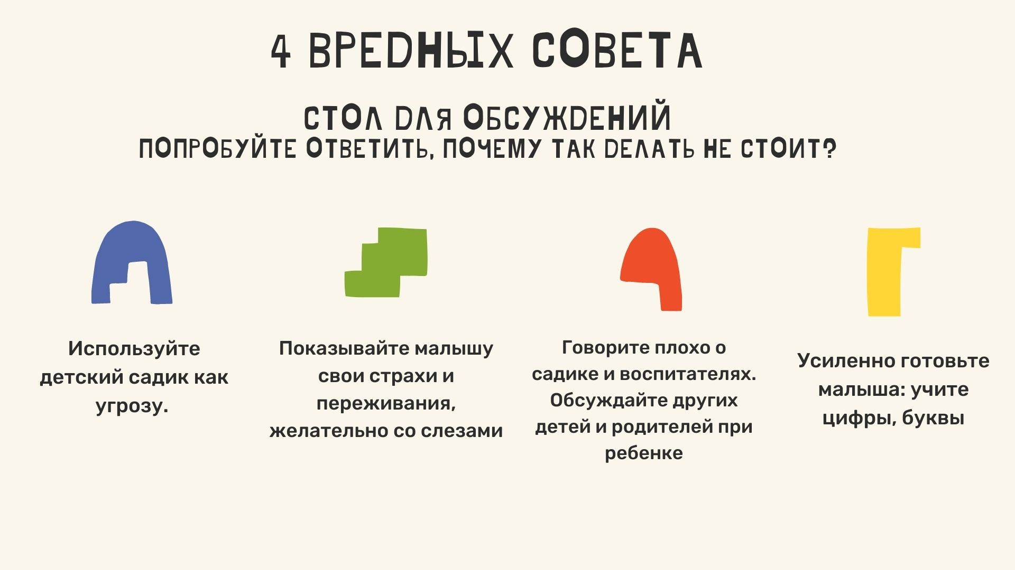

Slide 8


Slide 9


Slide 10
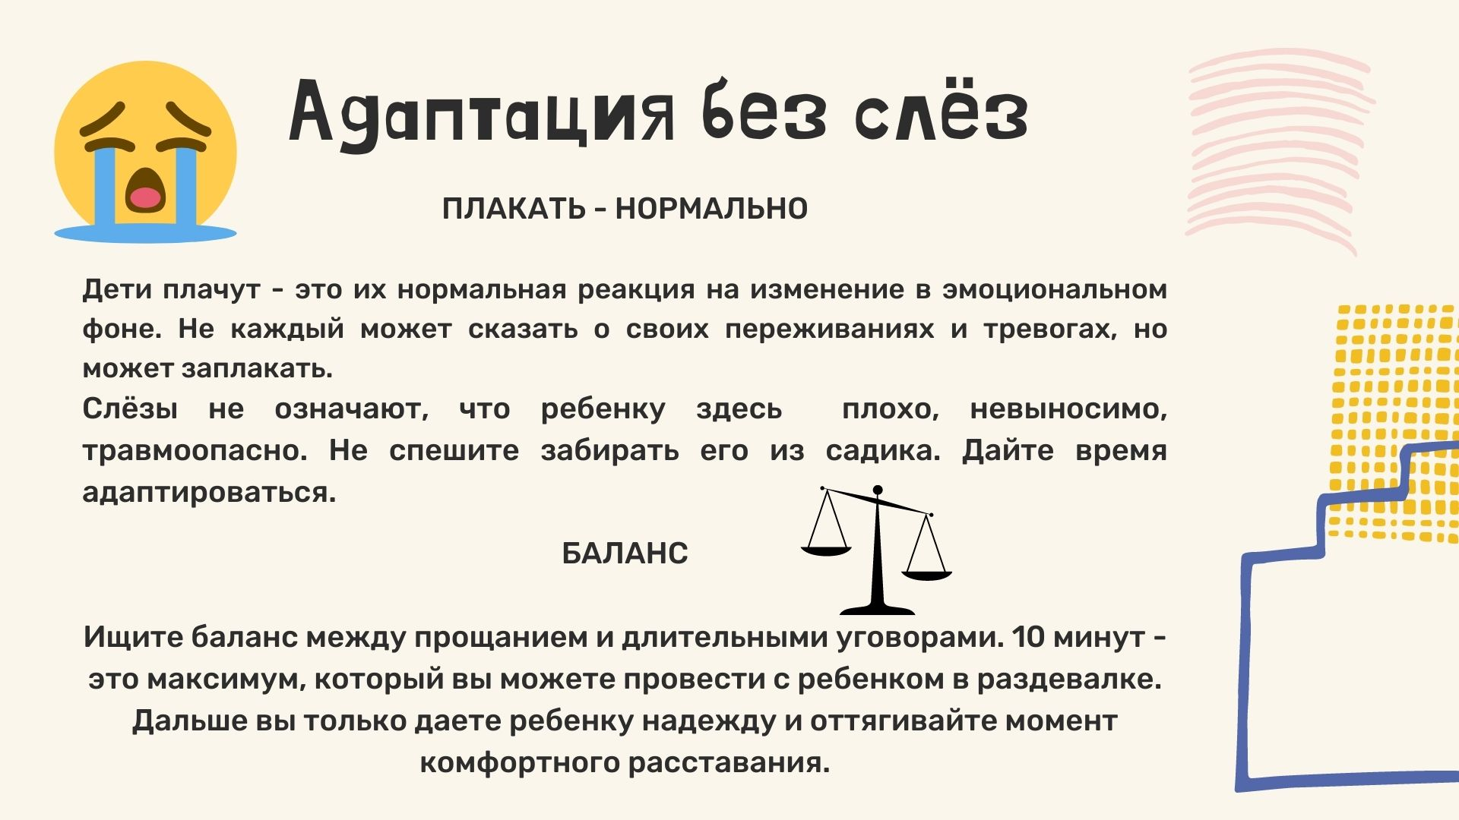

Slide 11


Slide 12


